Slide 1
CHÀO MỪNG CÁC EM ĐẾN VỚI TIẾT HỌC

Slide 2
NÔNG TRẠI VUI VẺ

Slide 3
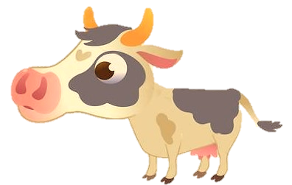

Slide 4
Hình nào dưới đây là đường cong
A.
B.
C.
D.

Slide 5
Hình nào dưới đây là đường gấp khúc
A.
B.
C.
D.

Slide 6
Hình nào dưới đây là đường thẳng
A.
B.
C.
D.

Slide 7
B
Đường gấp khúc ………
A
C
D
POIU
ASDF
UUGB
ABCD

Slide 8
B
Đường gấp khúc ABCD gồm …..
A
C
D
A. Hai đoạn thẳng
AB và BD
B. Hai đoạn thẳng
AB và CD
C. Ba đoạn thẳng
AB, BC và CD
D. một đoạn thẳng
AD

Slide 10
ĐỘ DÀI ĐOẠN THẲNG
ĐỘ DÀI ĐƯỜNG GẤP KHÚC

Slide 11
TIẾT 1

Slide 12
ĐỘ DÀI ĐOẠN THẲNG
A
K
Độ dài đoạn thẳng AK là 5 cm
Ta viết AK = 5 cm

Slide 13
ĐỘ DÀI ĐƯỜNG GẤP KHÚC
B
5 cm
C
2 cm
4 cm
D
A
Đường gấp khúc ABCD
Độ dài đường gấp khúc ABCD là tổng độ dài các đoạn thẳng AB, BC, CD:
4 cm + 5 cm + 2 cm =
11 cm

Slide 14
VẼ ĐOẠN THẲNG CÓ ĐỘ DÀI CHO TRƯỚC
Vẽ đoạn thẳng AB có độ dài 6 cm
A
B
Đoạn thẳng AB dài 6 cm
Vẽ đoạn thẳng AB có độ dài 6 cm

Slide 15
1
Dùng thước có vạch chia xăng-ti-mét đo độ dài của các đoạn thẳng sau và nêu kết quả:
M
E
K
T
O
A
8
3
?
?
?
TE = cm
5
OA = cm
KM = cm

Slide 16
Thực hành: Đo đồ vật trong lớp học

Slide 17
Củng cố - Dặn dò

Slide 18
THANK YOU
Tạm biệt và hẹn gặp lại

